Slide 1
첫 번째 이야기 시작하기…
PL in JAVA 박은종

Slide 2
우리가 배워야 할 자바 란?
우리가 배워야 할 자바 란?
학습 목표 :
OOP 언어로써의 자바를 익힌다.
Programming 언어의 공통적인 특징과 이에 대한 개념을 이해한다.
목표에 따른 결과물 :
자바로 프로젝트를 수행할 수 있다.
OOP 기반으로 refactoring을 할 수 있다.
기존 C언어로 구현된 프로그램을 자바로 converting할 수 있다.
수업 운영 방안:
자바 및 프로그래밍 언어 이론 수업 50%
자바를 이용한 실습 50%

Slide 3
우리가 배워야 할 자바 란?
평가 방법
평가는 기본적으로 실습평가로 이루어진다.
과제 20% (수시과제 2~3번 )
중간평가 30%
팀 평가 (체스 프로그램)
기말평가 50% (Bowling 프로그램 or Others…)
개별평가
단, 평가에 대한 사항은 수업 진행과정을 보고 수정될 수 있음

Slide 4
우리가 배워야 할 자바 란?
참고 문헌:
자바 프로그래밍 (기본 교재)
Jeff Langr 지음, 교학사 출판
프로그래밍 언어론
Robert W. Sebesta 지음, Pearson 출판
자바의 정석
남궁 성 지음, 도우출판
소설같은 자바
최영관 지음, JABOOK 출판
테스트 주도 개발
켄트 백 지음, 인사이트 출판
GoF의 디자인 패턴
에릭 감마, 이처드 헬름, 랄프 존슨, 존 블리시디스 지음
Addison Wedsley 출판

Slide 5
Java란 무엇인가?
About History…
1990년 썬 마이크로시스템즈사는 토스터, 마이크로웨이브 오븐, 대화식TV시스템과 같은 내장된 소비자 가전 장치들을 위한 프로그래밍 언어를 위한 필요성이 있다는것은 결정
신뢰성이 강한 언어야 함. 가전 장치에서 문제를 일으키지 않고 오동작 할 위험이 적다고 판단
C, C++ 모두 적합하지 않다고 결론

Slide 6
Java란 무엇인가?
Java로 명명된 새로운 언어가 설계
C++이 제공했던 것보다 더 큰 단순성과 신뢰성을 제공하는 것이 목적
C++과의 가장 중요한 차이중 하나는 독립적인 서브프로그램을 구현할 수 없다는 것
단일 상속만을 제공
묵시적인 공간 회수(gabage collector)
JVM을 이용한 이식성(초창기에는 10배는 느림)

Slide 7
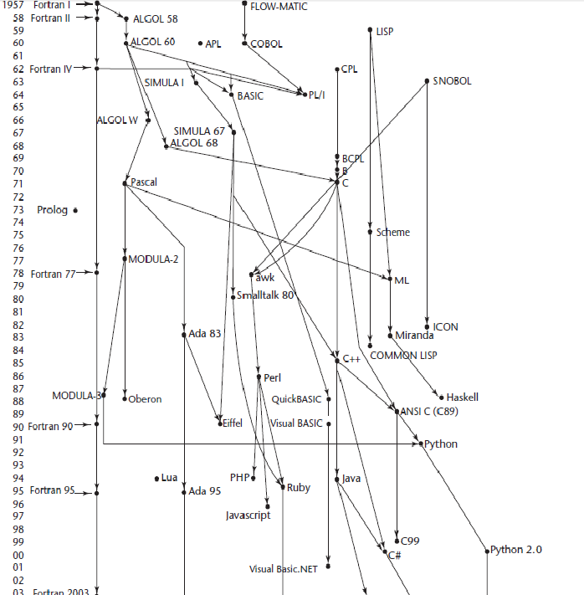

Slide 8
Java 란 무엇인가?
프로그래밍 언어로써의 자바 란?
개발자에게 자바 란?

Slide 9
LAB: Hello World 실습하기
TODO…
도스 창에서 javac, java실행
main()함수 생성하여 “Hello World” 화면에 출력하기
How To …
Notepad실행
소스 생성
제어판 > 시스템 > 고급 시스템 설정 에서 환경변수 생성
도스 창에서 path 지정
javac 와 java 명령어를 이용하여 실행

Slide 10
HelloWorld.java
public class HelloWorld {
public static void main(String[] args) {
String greetings = "Hello, World";
System.out.println(greetings);
}
}

Slide 11
개발환경 설정하기
JDK 1.6이상
http://www.oracle.com 사이트에서 jdk 32bit 혹은 64bit 버전을 다운 받아 설치
Eclipse (indigo sp2설치)
http://www.eclipse.org
프로그램 실행을 위한 junit4 library설정
자바 프로젝트 > 속성 > java build path에서 설정

Slide 12
통합 개발환경 (IDE) eclipse
기존 command 창에서 개발하던 방식에서 통합 개발 환경에서 개발
Eclipse 로 코딩 및 컴파일
개발에 필요한 통합 환경을 완벽히(?) 제공
Junit을 사용하여 테스트 수행

Slide 13
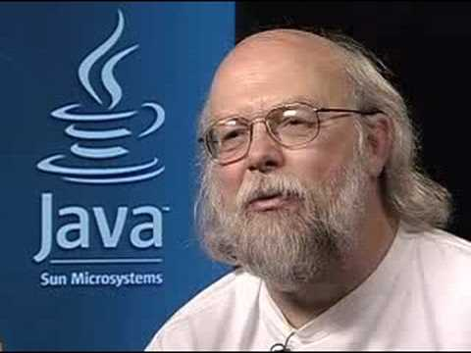
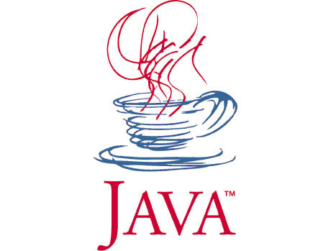
제임스 고슬링
Sun Microsystems
모토
일반적인 가전제품 또는 휴대용 기기 간의 커뮤니케이션을 가능케 해주는 기술이 없을까?

Slide 14
요구사항
일반적인 가전제품 또는 휴대용 기기 간의 커뮤니케이션을 가능케 해주는 기술이 없을까?
절대 충돌이나 다운이 되어서는 안 된다.
당시 C, C++ 에러의 가장 큰 원인인 포인터(pointer)를 없애서 안정성을 가져가자.

Slide 15
요구사항
일반적인 가전제품 또는 휴대용 기기 간의 커뮤니케이션을 가능케 해주는 기술이 없을까?
CPU에 상관없이 플랫폼 독립적이어야겠다.
가전제품이나 휴대용 장치는 다양한 회사에서 다양한 칩을 사용해 만들어질 가능성이 크기 때문이다.

Slide 16
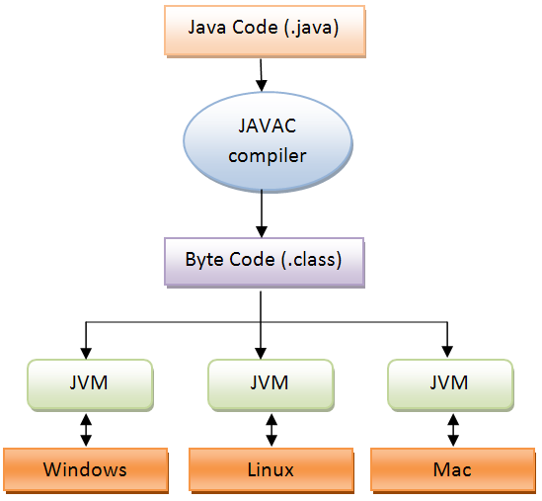
Java Virtual Machine
출처 : http://viralpatel.net/blogs/java-virtual-machine-an-inside-story/

Slide 17
요구사항
일반적인 가전제품 또는 휴대용 기기 간의 커뮤니케이션을 가능케 해주는 기술이 없을까?
네트워크에 적합해야 겠다.

Slide 18
C 실행 단계
Step1
Step2
Step3
Step4
인간
컴파일러
링커
로더
①
④
⑩
⑦
③
⑥
⑨
프로그램
작성
컴파일
링크
로딩
②
⑤
⑧
⑪
소스파일
생성 .c
오브젝트
파일생성 .obj
실행파일
생성 .exe
실행

Slide 19
자바 실행 단계
Step1
Step2
Step3
Step4
인간
컴파일러
클래스 로더
Execution Engine
①
④
⑩
⑦
③
⑥
⑨
프로그램
작성
컴파일
로딩
실행
②
⑤
⑧
소스파일
생성 .java
클래스
파일생성 .class
링크
Java Virtual Machine

Slide 20
Dynamic Loading
Dynamic Linking
Dynamic Loading과 Dynamic Linking 기술을 활용함으로써 Network 상으로 전송해야 할 Class 파일을 최소한으로 유지 가능했다.

Slide 21
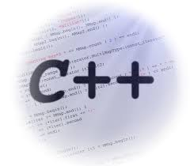
-
=
다중 상속
포인터(pointer)

Slide 22
=
객체 지향 프로그래밍 언어

Slide 23
객체(Object)란?
http://www.youtube.com/watch?v=-fXMJahBO1k

Slide 24
객체(Object)란?
실 세계의 모든 것이 객체이다.
실 세계의 객체 = 특성 + 행동
프로그래밍에서 객체 = 상태(state) + operation(외부의 요청으로 수행하는 일)

Slide 25
타입(Type), 클래스(Class)
실 세계 = 모든 객체는 고유하면서도 공통적인 특성과 행동을 갖는 특정 클래스(타입)에 속한다.
OOP에서 Type = Class와 같은 것으로 보자.
OOP에서 클래스란 객체를 대표하는 것으로 객체를 생성하기 위한 틀

Slide 26
인스턴스(instance)

Slide 27
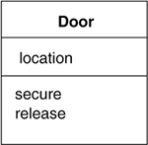
프로그래밍에서 객체 = 상태(state) + operation(외부의 요청으로 수행하는 일)
타입명 또는 클래스명
상태(state) 영역
Operation 영역

Slide 28
객체 지향 프로그래밍은 객체와 객체 사이에서 메시지를 주고 받는 것이 핵심이다.
Person
메시지 보내기

Slide 29
객체의 상태 값과 행위는 상속할 수 있다.
나무
참나무
소나무
전나무
지환이네 집 뒷 마당에 있는 참나무
한라산 1830m에 홀로 서 있는 참나무
NHN green factory에서 동쪽으로 30m 탄천에 있는 참나무

Slide 30
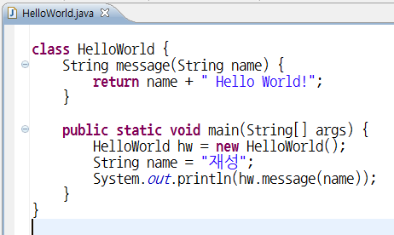

Slide 31
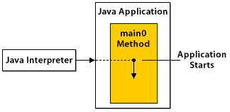
main method는 java application의 시작점.
즉, 창조주와 같다.

Slide 32
객체 생성
대부분의 객체는 생성한 후에 사용해야 한다.(일부 객체는 사용하지 않은 상태로 사용 가능)
자바의 객체를 사용하기 위해서는 new keyword를 활용해 생성해야 한다.
객체를 생성하는 시점에 객체의 상태가 초기화된다.

Slide 33
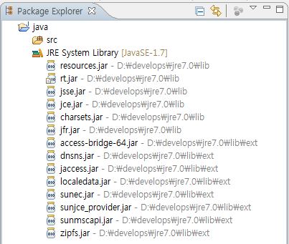
System Library

Slide 34
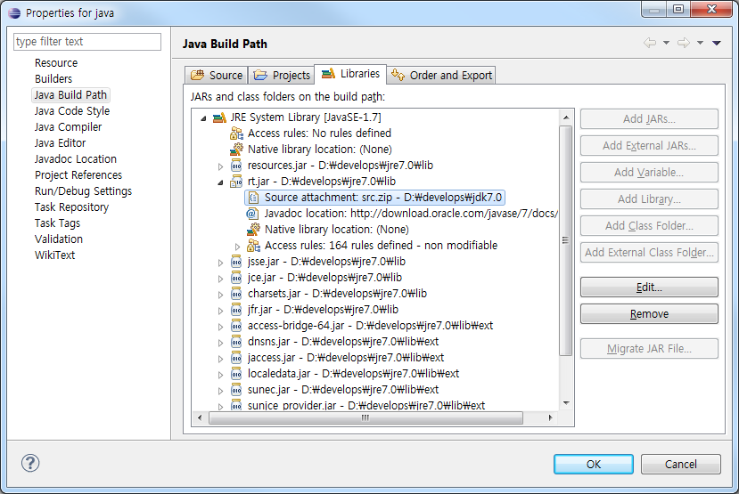
JDK 소스 연결
Project > Properties > Java Build Path > Libraries > JRE System Library > rt.jar

Slide 35
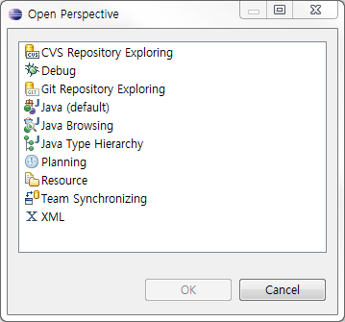
perspective

Slide 36
Think about…
객체란 무엇인가?
기존에 배운 C언어로 프로그래밍 할 때와 자바로 프로그래밍 할 때의 각각의 특징은 무엇일까?
객체 지향 프로그래밍을 배우기 위해 난 무얼해야 할까?
Untill next time…

